Slide 1
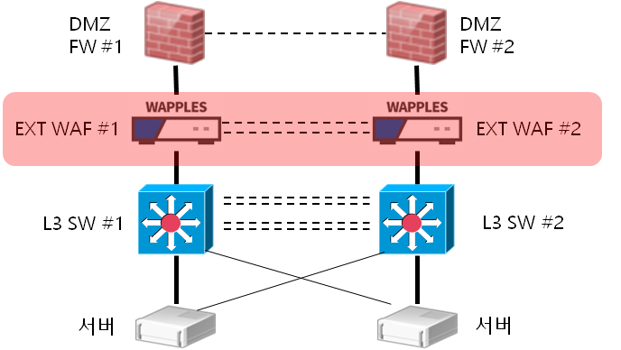
Active – Standby 구성
default-act : disconnet
보안중심 설정
default-act : bypass
요청
응답

Slide 2
WAF#1 장비 hangup 발생
Default-act 설정값에 의해 상/하단 링크 Down (disconnect)
상/하단 장비
링크 다운 감지 LLCF 동작
방화벽#1
2호기로 트래픽Fail-over
2호기 라인으로
정상 서비스
Active – Standby 구성
Fail-over 시 순단 발생
default-act : disconnet
default-act : bypass
요청
응답

Slide 3
Active – Standby 구성
복구 방안
WAF #1호기
정상화(재부팅)
1호기 전체 라인 Link UP 확인
2호기 방화벽
Fail-over 진행
1호기 라인으로
정상 서비스
default-act : disconnet
default-act : bypass
요청
응답

Slide 4
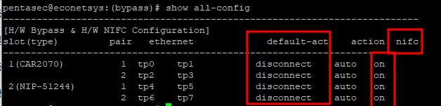
Active – Standby 구성
** 1호기 장비 bypass 설정
pentasec@econetsys# bypass
pentasec@econetsys:(bypass)# hw-default-act set disconn
Slot 1 Set OK
Slot 2 Set OK
pentasec@econetsys:(bypass)# save configuration
OK
** 1호기 장비 nifc(LLCF) 설정
pentasec@econetsys:(bypass)# hw-nifc set on
Slot 1 Set OK
Slot 2 Set OK
pentasec@econetsys:(bypass)# save configuration
OK

Slide 5
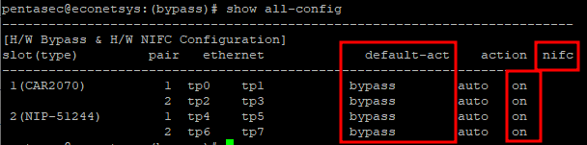
Active – Standby 구성
장비 출고 시, 기본BYPASS 로 설정되어 있어 2호기 장비는 NIFC 설정만 필요
** 2호기 장비 bypass 설정
pentasec@econetsys# bypass
pentasec@econetsys:(bypass)# hw-default-act set bypass
Slot 1 Set OK
Slot 2 Set OK
pentasec@econetsys:(bypass)# save configuration
OK
** 2호기 장비 nifc(LLCF) 설정
pentasec@econetsys:(bypass)# hw-nifc set on
Slot 1 Set OK
Slot 2 Set OK
pentasec@econetsys:(bypass)# save configuration
OK

Slide 6
Active – Standby 구성
default-act : bypass
서비스중심 설정
default-act : bypass
요청
응답

Slide 7
WAF#1 장비 hangup 발생
Default-act 설정값에 의해 상/하단 링크 협상
(bypass)
웹방화벽
보안역할 미수행
트래픽 하단으로BYPASS
1호기 라인으로
정상 서비스
Active – Standby 구성
default-act : bypass
default-act : bypass
요청
응답

Slide 8
Active – Standby 구성
복구 방안
WAF #1호기
정상화(재부팅)
1호기 라인으로
정상 서비스
default-act : bypass
default-act : bypass
요청
응답

Slide 9
Active – Standby 구성
장비 출고 시, 기본BYPASS 로 설정되어 있어 NIFC 설정만
필요
** 1호기 장비 bypass 설정
pentasec@econetsys# bypass
pentasec@econetsys:(bypass)# hw-default-act set bypass
Slot 1 Set OK
Slot 2 Set OK
pentasec@econetsys:(bypass)# save configuration
OK
** 1호기 장비 nifc(LLCF) 설정
pentasec@econetsys:(bypass)# hw-nifc set on
Slot 1 Set OK
Slot 2 Set OK
pentasec@econetsys:(bypass)# save configuration
OK

Slide 10
Active – Standby 구성
장비 출고 시, 기본BYPASS 로 설정되어 있어 NIFC 설정만
필요
** 2호기 장비 bypass 설정
pentasec@econetsys# bypass
pentasec@econetsys:(bypass)# hw-default-act set bypass
Slot 1 Set OK
Slot 2 Set OK
pentasec@econetsys:(bypass)# save configuration
OK
** 2호기 장비 nifc(LLCF) 설정
pentasec@econetsys:(bypass)# hw-nifc set on
Slot 1 Set OK
Slot 2 Set OK
pentasec@econetsys:(bypass)# save configuration
OK

Slide 11
Active – Active 구성 (symentric)
default-act : bypass
default-act : bypass
요청
응답

Slide 12
Active – Active 구성 (symentric)
장비 출고 시, 기본BYPASS 로 설정되어 있어 NIFC 설정만
필요
** 1호기 장비 bypass 설정
pentasec@econetsys# bypass
pentasec@econetsys:(bypass)# hw-default-act set bypass
Slot 1 Set OK
Slot 2 Set OK
pentasec@econetsys:(bypass)# save configuration
OK
** 1호기 장비 nifc(LLCF) 설정
pentasec@econetsys:(bypass)# hw-nifc set on
Slot 1 Set OK
Slot 2 Set OK
pentasec@econetsys:(bypass)# save configuration
OK

Slide 13
Active – Active 구성 (symentric)
장비 출고 시, 기본BYPASS 로 설정되어 있어 NIFC 설정만
필요
** 2호기 장비 bypass 설정
pentasec@econetsys# bypass
pentasec@econetsys:(bypass)# hw-default-act set bypass
Slot 1 Set OK
Slot 2 Set OK
pentasec@econetsys:(bypass)# save configuration
OK
** 2호기 장비 nifc(LLCF) 설정
pentasec@econetsys:(bypass)# hw-nifc set on
Slot 1 Set OK
Slot 2 Set OK
pentasec@econetsys:(bypass)# save configuration
OK

Slide 14
A-A asymentric 구성에서는 HA/Hotline
설정 필요
Active – Active 구성 (asymentric)
default-act : disconnet
default-act : disconnet
요청
응답

Slide 15
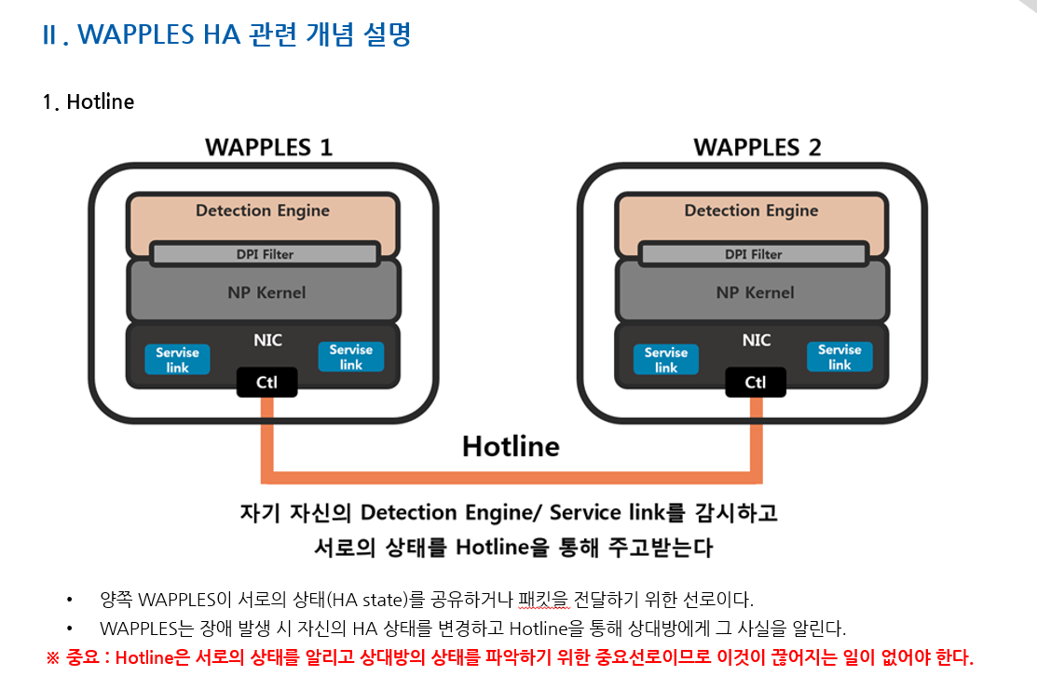

Slide 16
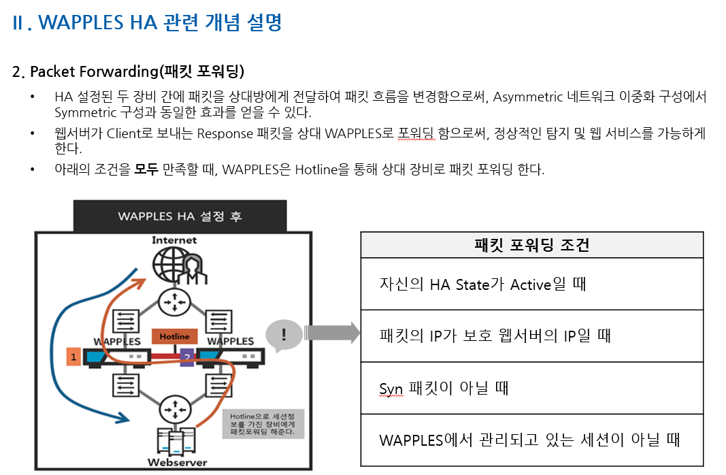

Slide 17
A-A asymentric 구성에서는 HA/Hotline
설정 필요
Active – Active 구성 (asymentric)
ha-cross-failover 기능에 의해
반대편 장비의 hw-default-act 를
disconnect -> bypass로 변경
HA-Hotline
default-act : bypass
Health Check
default-act : disconnet
요청
응답

Slide 18
A-A asymentric 구성에서는 HA/Hotline
설정 필요
Active – Active 구성 (asymentric)
default-act : disconnet
default-act : disconnet
요청
응답

Slide 19
WAF#2 장비 hangup 발생
1호기 장비로
최초 syn 패킷 in
(세션생성)
2호기 장비로
Syn+ack 응답
패킷 인입
2호기 장비
Bypass상태로
상단 방화벽으로
패킷 bypass
최초 syn을 받은
1호기 장비는
세션 타임아웃
발생하여
상/하단으로 RST전송
(장애발생)
Active – Active 구성 (asymentric)
default-act : bypass
default-act :
bypass
요청
응답

